Slide 1


Cookie, Session
KDT 풀스택 웹 개발자 양성 부트캠프 3기
WITH 팀 뤼쳐드

Slide 2
Cookie

Slide 3
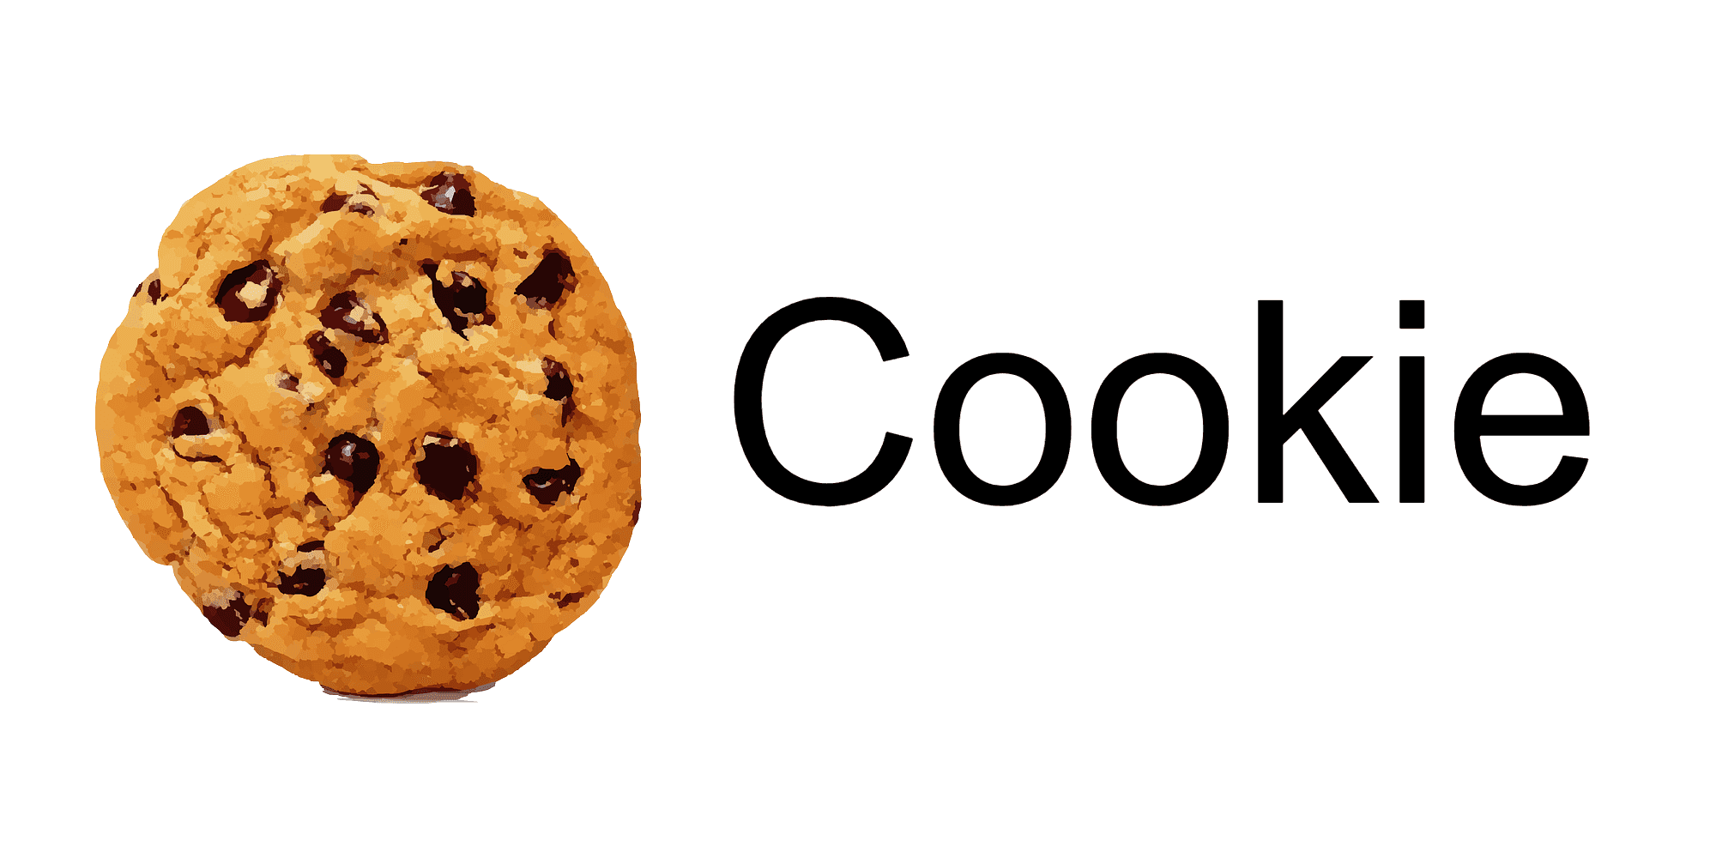
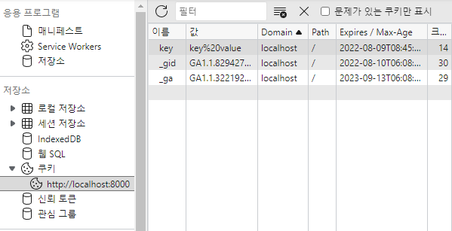
쿠키(Cookie)란?
웹 브라우저(클라이언트) 에 저장되는 키와 값이 들어있는 작은 데이터 파일
이름, 값, 만료일, 경로 정보로 구성되어 있다.

Slide 4
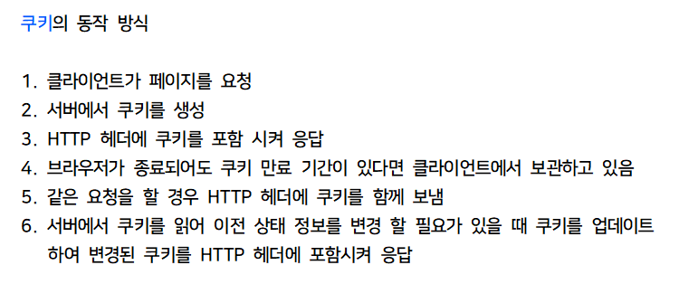
Cookie의 동작 방식

Slide 5
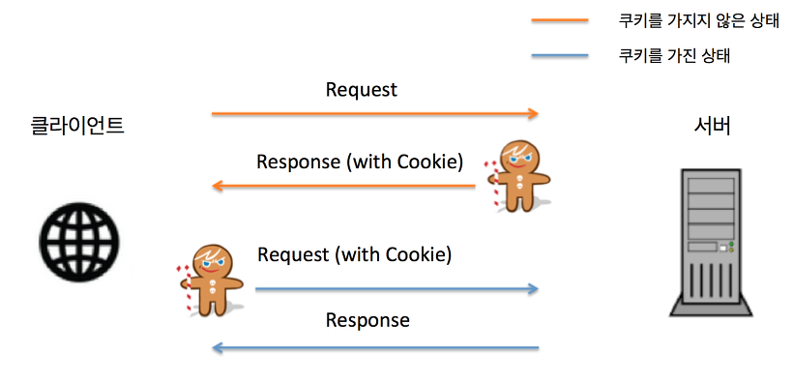
Cookie의 동작 방식
Notes:
그림으로 이해해보자!

Slide 6
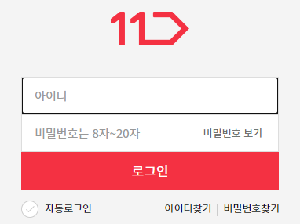
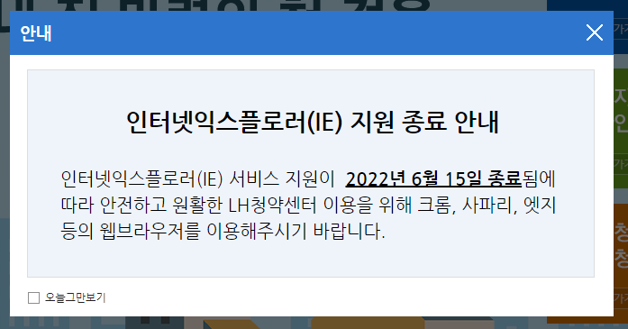
Cookie의 사용 예시
Notes:
쿠키의 사용 예
방문 사이트에서 로그인 시, "아이디와 비밀번호를 저장하시겠습니까?"
쇼핑몰의 장바구니 기능
자동로그인, 팝업에서 "오늘 더 이상 이 창을 보지 않음" 체크, 쇼핑몰의 장바구니

Slide 7
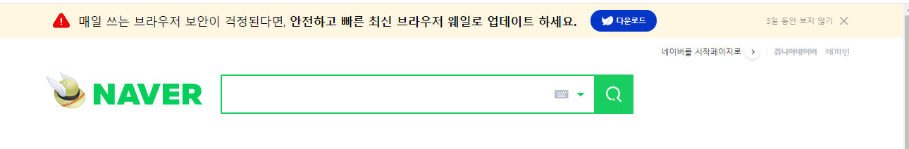
Cookie의 사용 예시
Notes:
쿠키의 사용 예
방문 사이트에서 로그인 시, "아이디와 비밀번호를 저장하시겠습니까?"
쇼핑몰의 장바구니 기능
자동로그인, 팝업에서 "오늘 더 이상 이 창을 보지 않음" 체크, 쇼핑몰의 장바구니

Slide 8
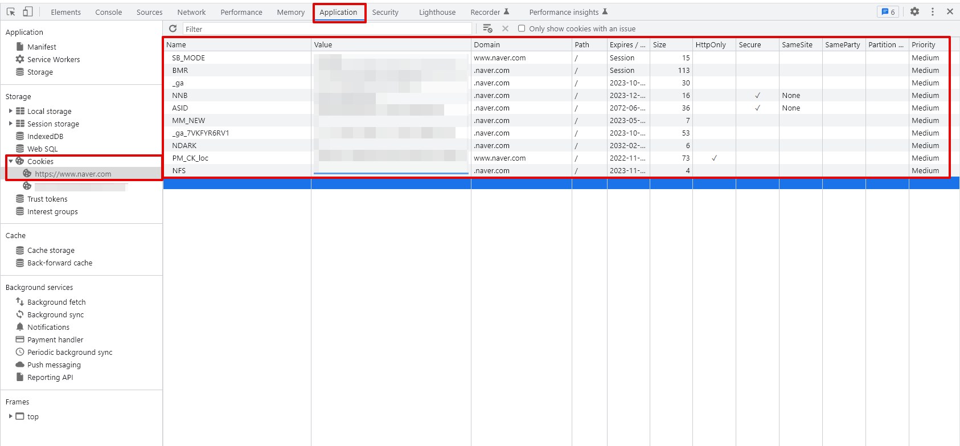
Cookie의 사용 예시

Slide 9
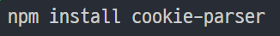
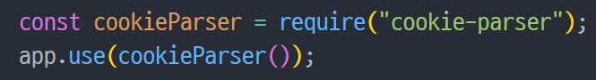
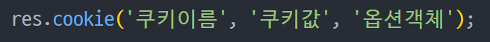
Cookie 사용하기

Slide 10
Session

Slide 11
Session 이란?
웹 서버에 저장되는 쿠키
사용자가 웹 브라우저를 통해 접속한 시점부터 연결을 끝내는 시점까지의 시간 동안 일련의 요구를 하나의 상태로 보고 그 상태를 유지 시킨다.
Ex) 로그인 유지
Notes:
세션은 쿠키를 기반하고 있지만, 사용자 정보 파일을 브라우저에 저장하는 쿠키와 달리 세션은 서버 측에서 관리합니다.
서버에서는 클라이언트를 구분하기 위해 세션 ID를 부여하며 웹 브라우저가 서버에 접속해서 브라우저를 종료할 때까지 인증상태를 유지합니다.
물론 접속 시간에 제한을 두어 일정 시간 응답이 없다면 정보가 유지되지 않게 설정이 가능 합니다.
사용자에 대한 정보를 서버에 두기 때문에 쿠키보다 보안에 좋지만, 사용자가 많아질수록 서버 메모리를 많이 차지하게 됩니다.
즉 동접자 수가 많은 웹 사이트인 경우 서버에 과부하를 주게 되므로 성능 저하의 요인이 됩니다.
클라이언트가 Request를 보내면, 해당 서버의 엔진이 클라이언트에게 유일한 ID를 부여하는 데 이것이 세션 ID입니다.

Slide 12
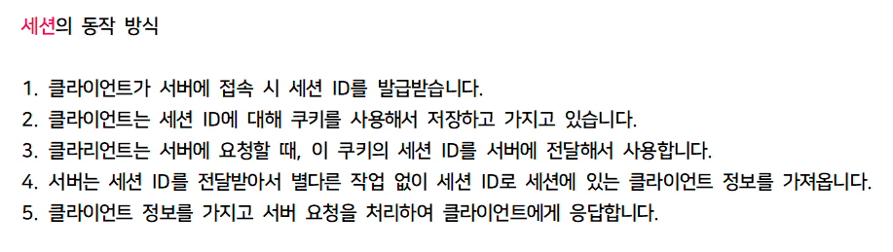
Session의 동작 방식

Slide 13
Cookie vs. Session
전체적인 역할과 동작 원리는 비슷 ( 세션 = 서버 쿠키 )
쿠키 – 로컬 & 세션 – 서버
보안은?
속도는?

Slide 14
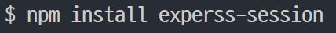
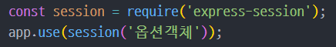
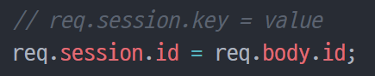
Session 사용하기

